Slide 1
MySQL
PHP
Lecturer: 謝青恩

Slide 2
資料庫
資料庫(Database)：
將資料以特定的結構存放在電腦裡面。
資料模型
表示資料庫如何組成其架構。
最著名的為關聯式資料模型。

Slide 3



關聯式資料庫
資料(Data)
表格(Table)
資料庫(Database)

Slide 4
關聯式資料庫
整個資料表格內容稱為實體
表格與表格之間的連接稱為關聯
產生關連的欄位稱為鍵值(Key)

Slide 5
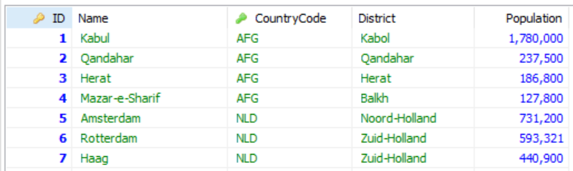
關聯式資料庫的特性
關聯式資料庫裡有多個資料表，利用鍵值做關聯。
資料表為二維，橫的一列為一筆資料或一筆紀錄，直的為欄位。
每張表需要有主鍵(Primary Key)，為獨一無二的值。
表與表之間互相有關係指向。

Slide 6
資料庫管理系統
資料庫管理系統
(Database Management System, DBMS)：
讓開發者透過指令儲存或操作資料
主流的DBMS：
MySQL, Microsoft SQL Server, Oracle, PostgreSQL, MariaDB等

Slide 7
資料庫管理系統的分類
商業
Microsoft SQL Server
Oracle
IBM DB2
開源
MySQL
PostgreSQL "post-gress-Q-L"
MongoDB

Slide 8
資料庫管理系統的分類
SQL關聯式資料庫
Microsoft SQL Server
Oracle
IBM DB2
MySQL
PostgreSQL "post-gress-Q-L"
NoSQL(Not only SQL)非關聯式資料庫
MongoDB
Firebase

Slide 9
資料庫管理工具

Slide 10

HeidiSQL (Windows)
https://www.heidisql.com/download.php?download=portable-64

Slide 11
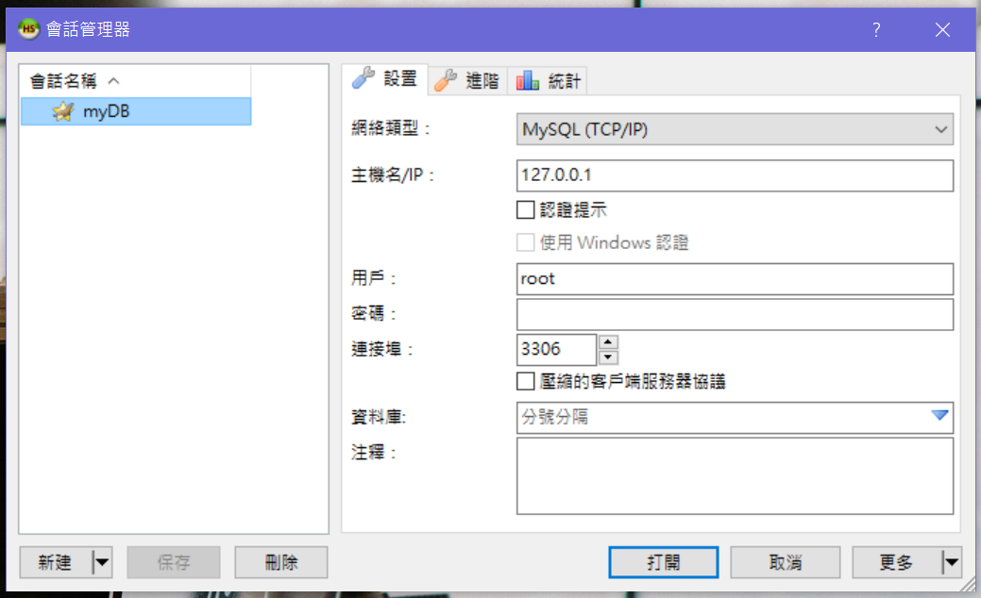
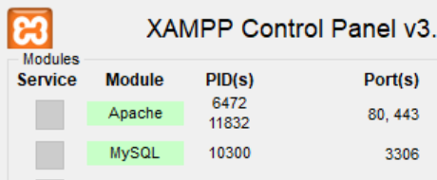
HeidiSQL (Windows)
先開啟XAMPP
再開啟HeidiSQL
自己電腦
帳:root
密:無或root
教室電腦
帳:root
密: 無或root

Slide 12
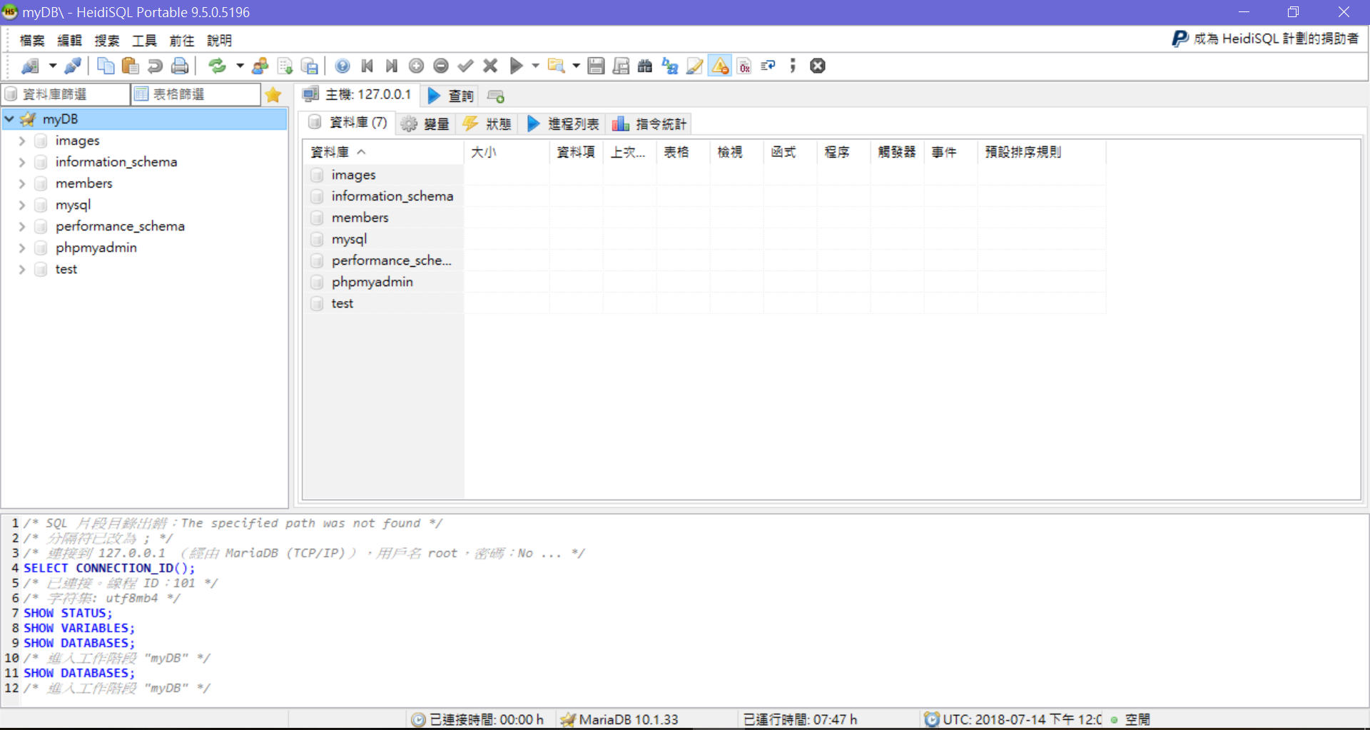
HeidiSQL介面簡介
資料庫與資料表
詳細資料展示區塊
操作所對應的SQL指令

Slide 13
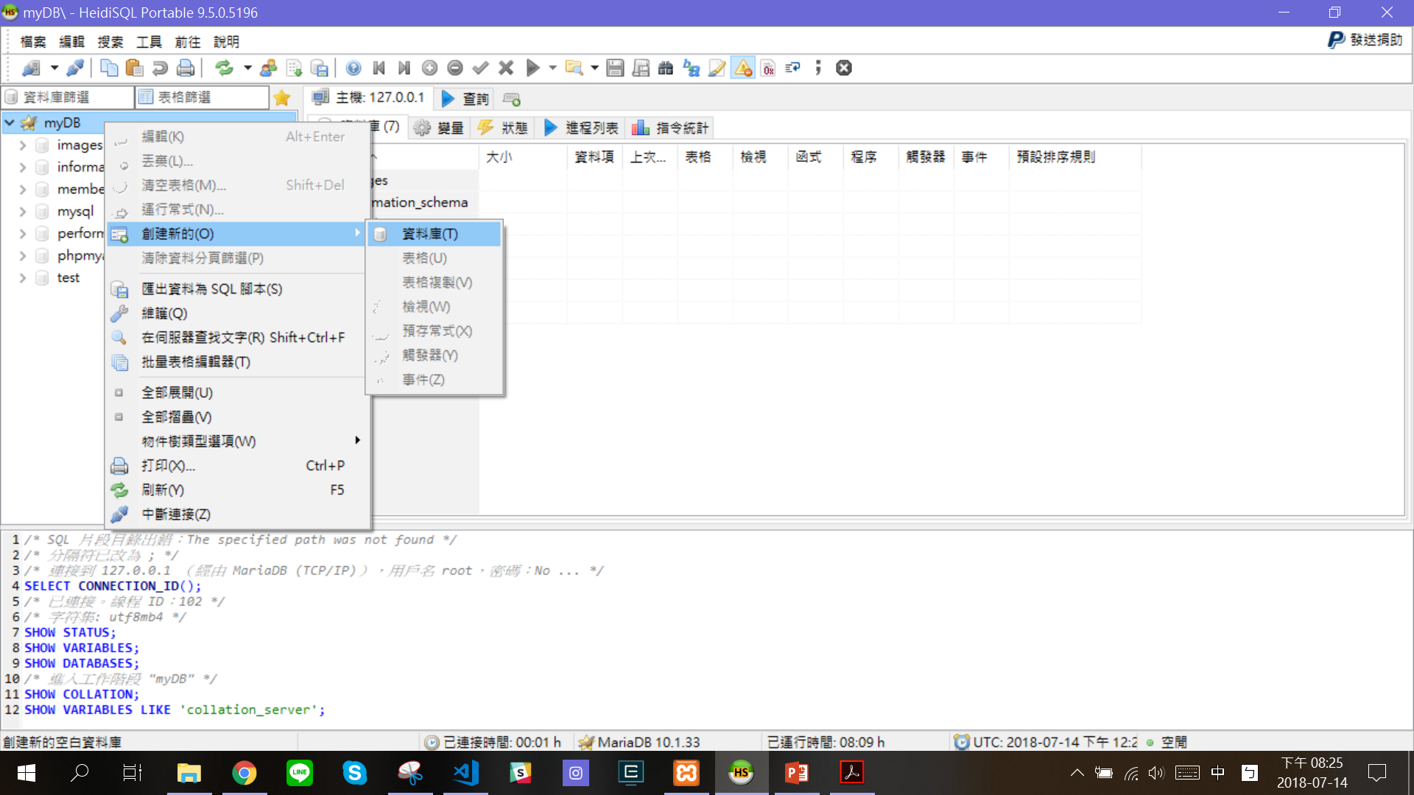
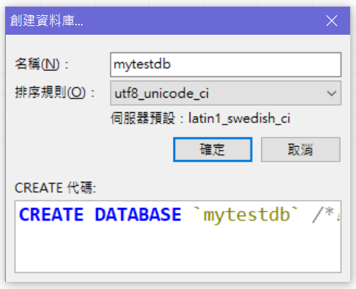
新增資料庫

Slide 14
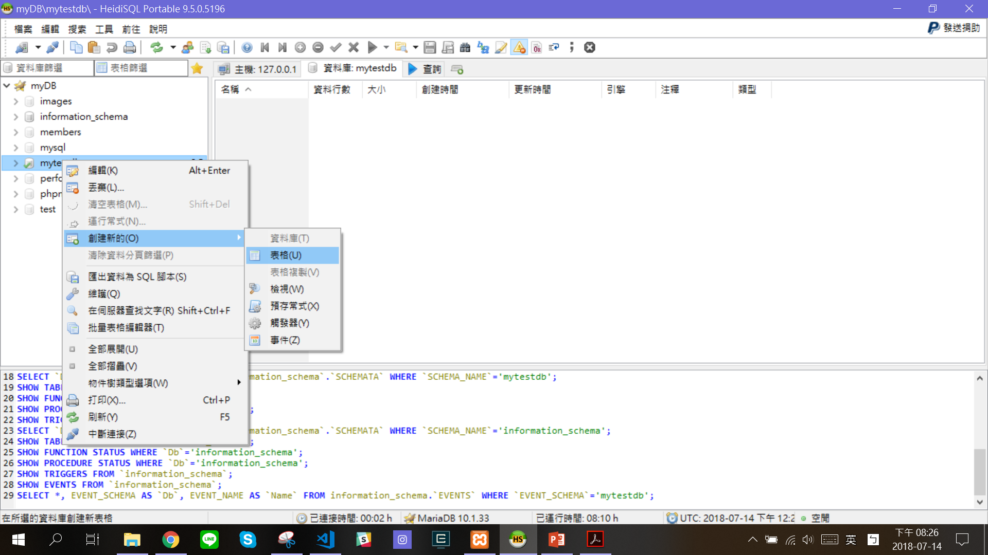
新增資料表

Slide 15
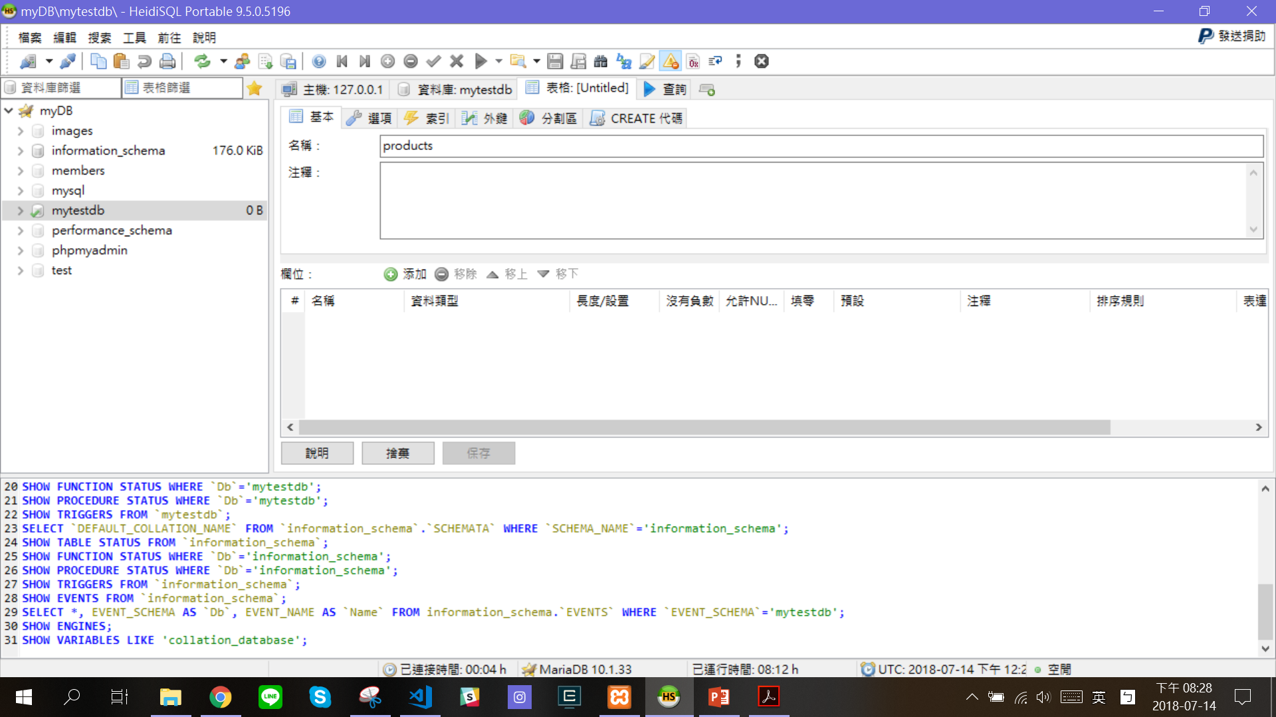
建立資料表內容

Slide 16
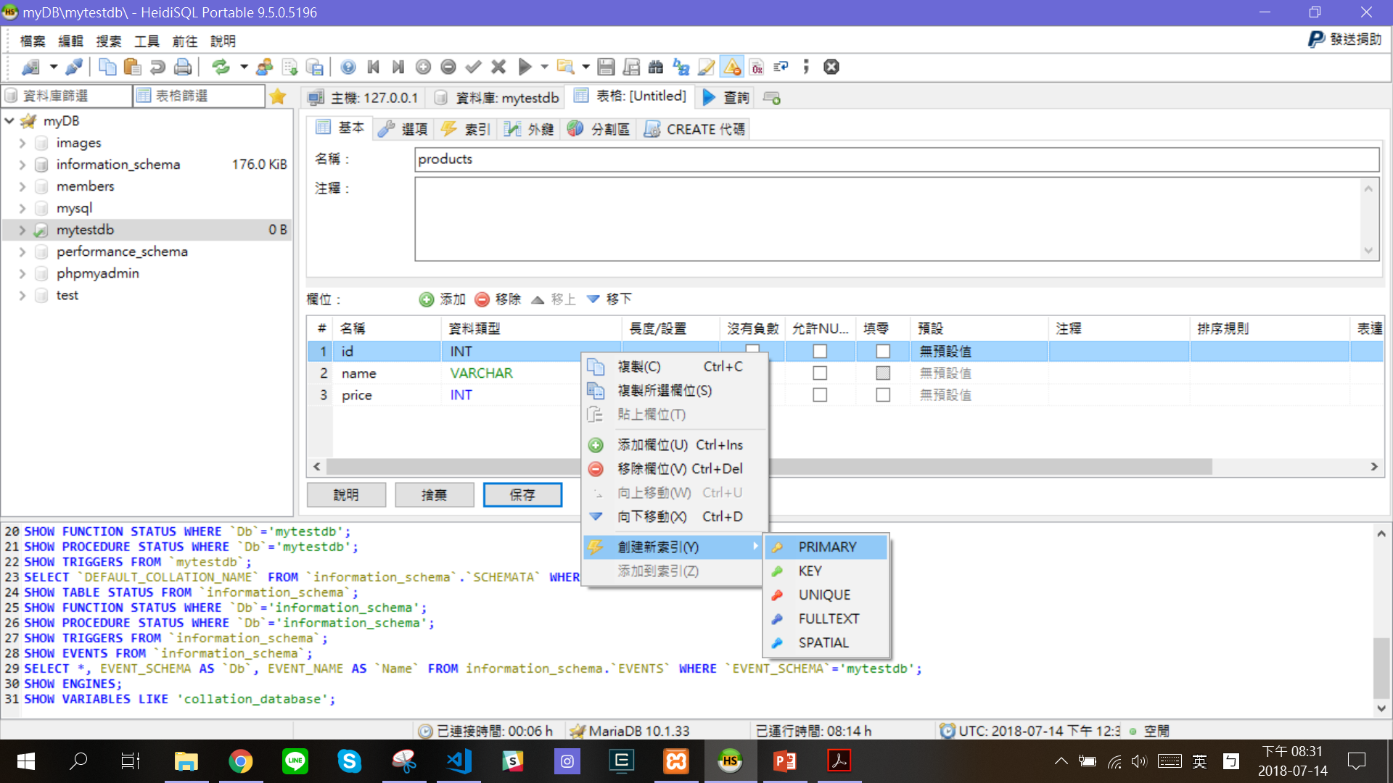
設定主鍵

Slide 17
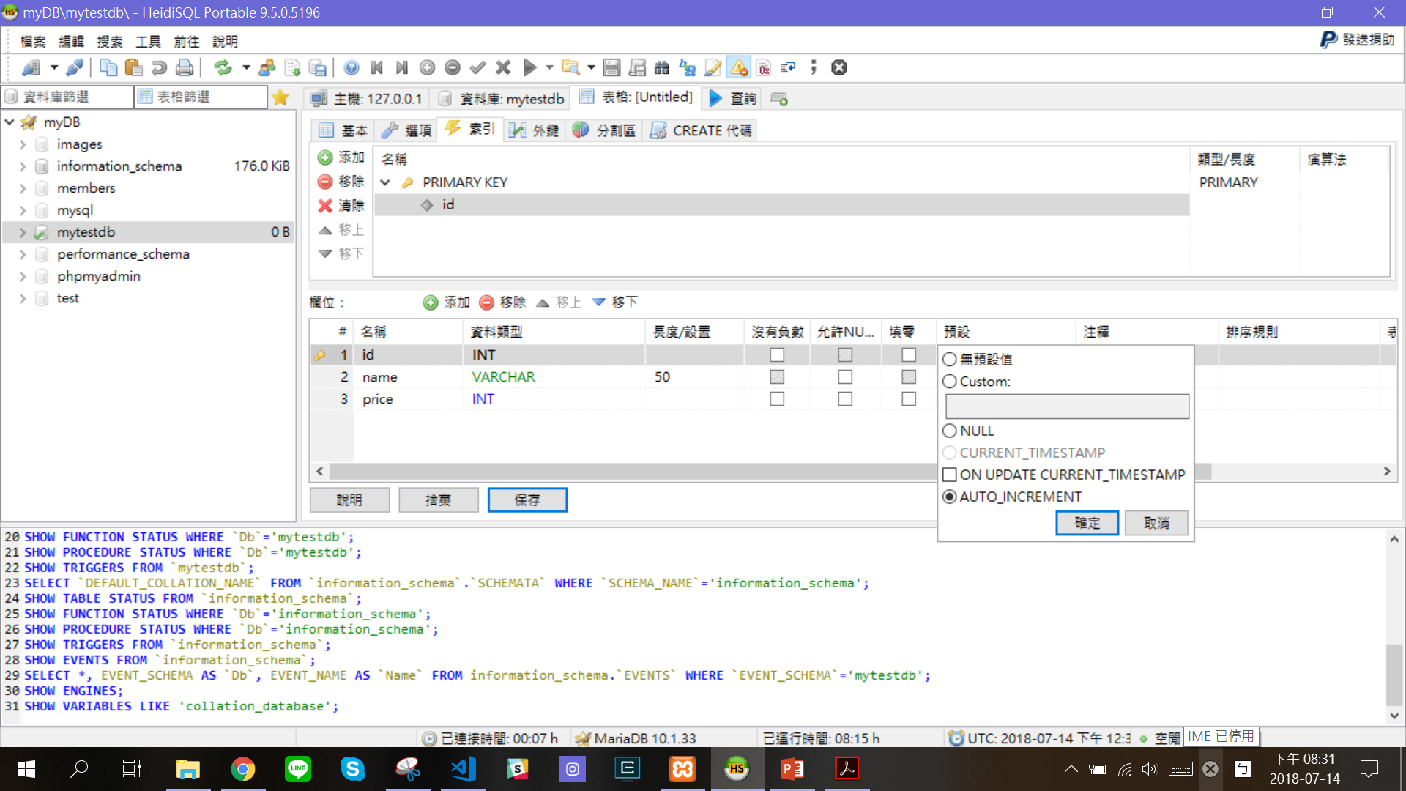
設定主鍵

Slide 18
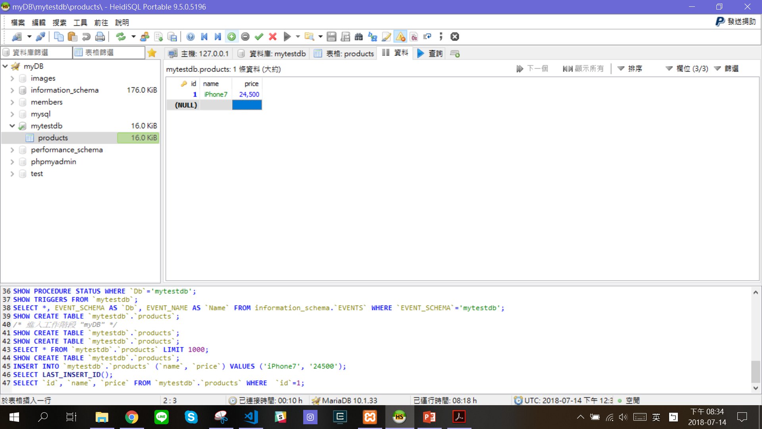
新增資料

Slide 19
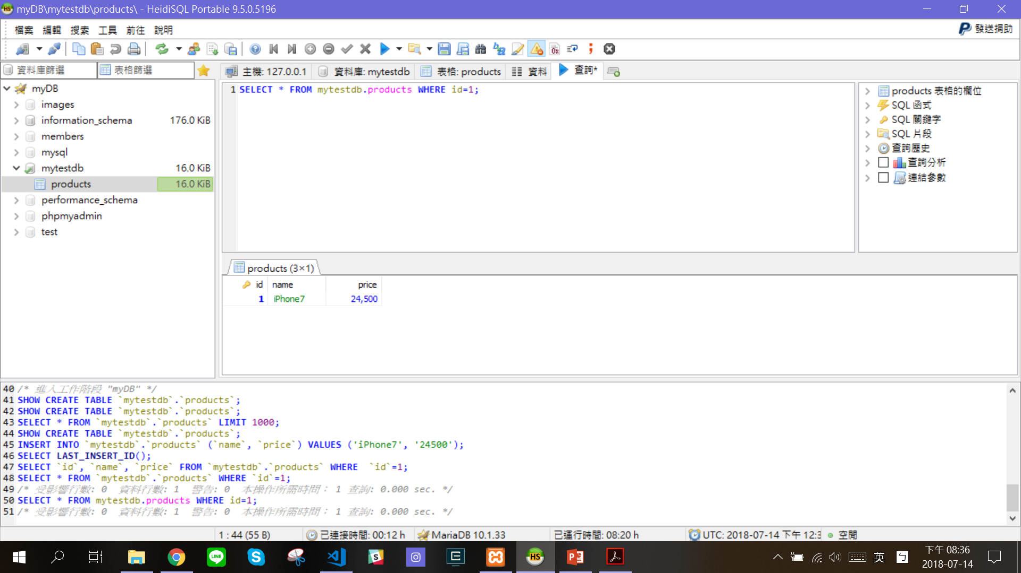
使用SQL語法查詢資料

Slide 20
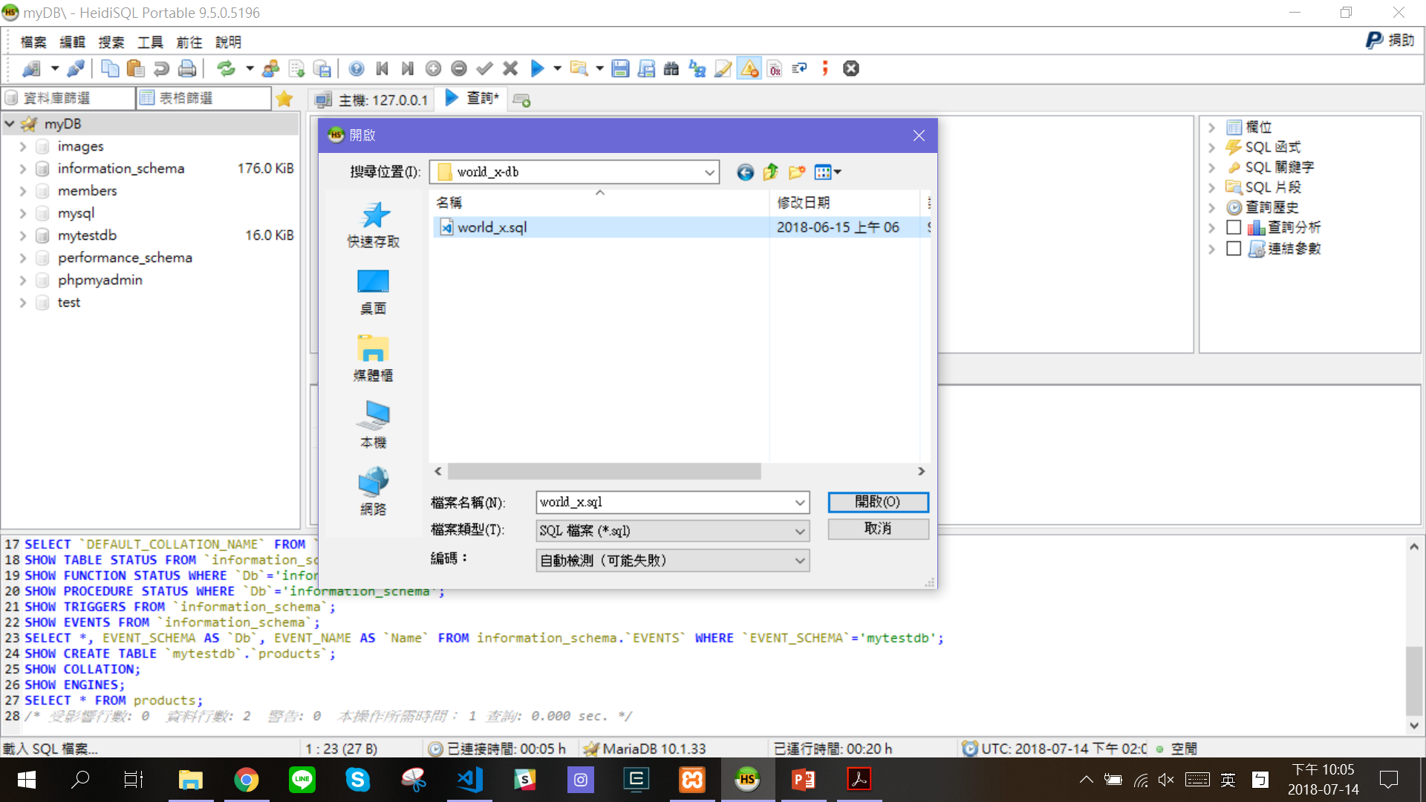
匯入sql檔案
點放大鏡+資料夾icon選擇檔案
點藍色三角形按鍵執行檔案

Slide 21
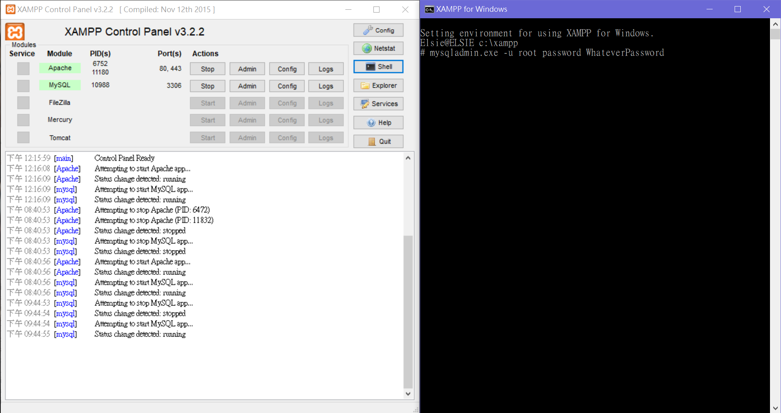
XAMPP修改MySQL密碼
mysqladmin.exe -u root password WhateverPassword

Slide 22
NTU教室電腦修改MySQL port與讀取路徑 (因已安裝其他資料庫)
xampp安裝路徑的C:\改成D:\xampp
安裝完成到xampp資料夾找xampp-control檔案，按右鍵以系統管理員開啟
開啟後找到mysql後面的config按鈕點my.ini，自動開啟記事本，全部取代3306->3307
xampp介面右上角config按鈕->Service and Port Settings->點mysql分頁，port改成3307
放大鏡搜尋regedit->HKEY_local_machine->system->currentControlSet->Services->mysql
點imagePath修改為此路徑 D:\xampp\mysql\bin\mysqld.exe --defaults-file=D:\xampp\mysql\bin\my.ini mysql"
放大鏡搜尋->服務->mysql停止->啟動

Slide 23

Sequel pro (Mac)
https://www.sequelpro.com/

Slide 24
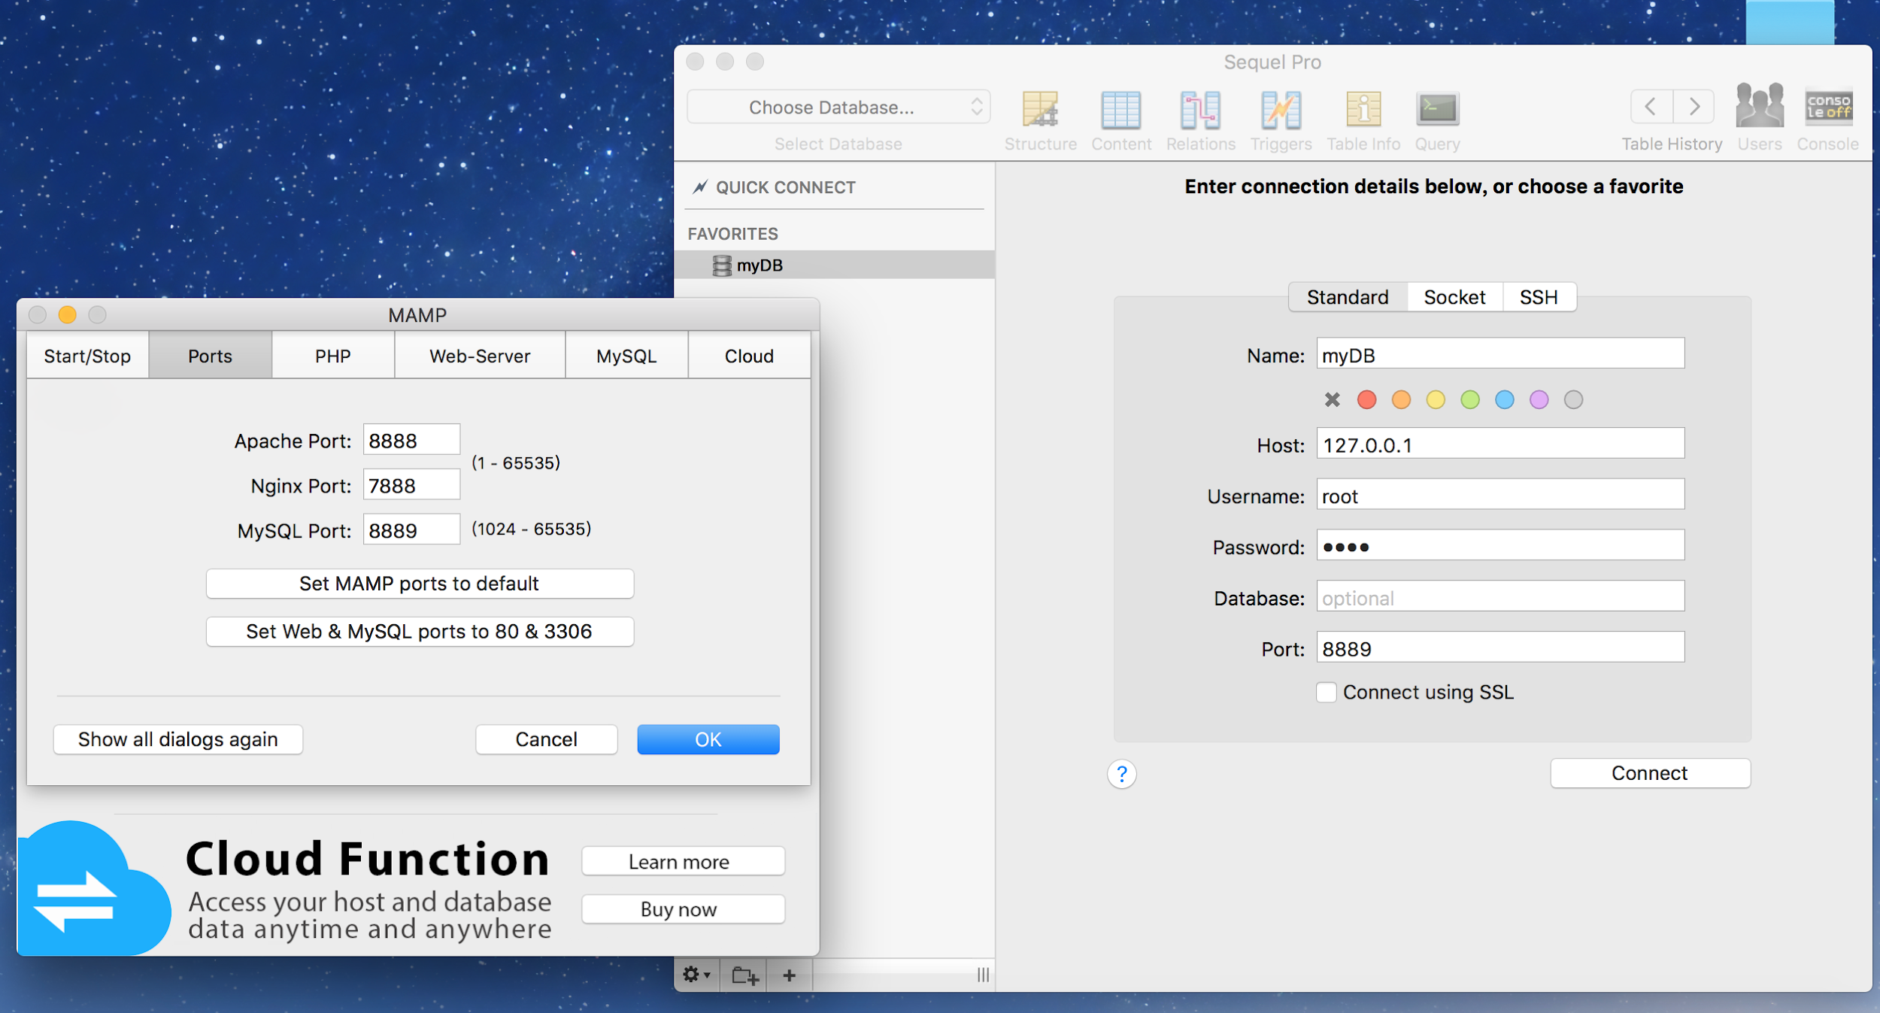
連接資料庫
預設密碼root

Slide 25
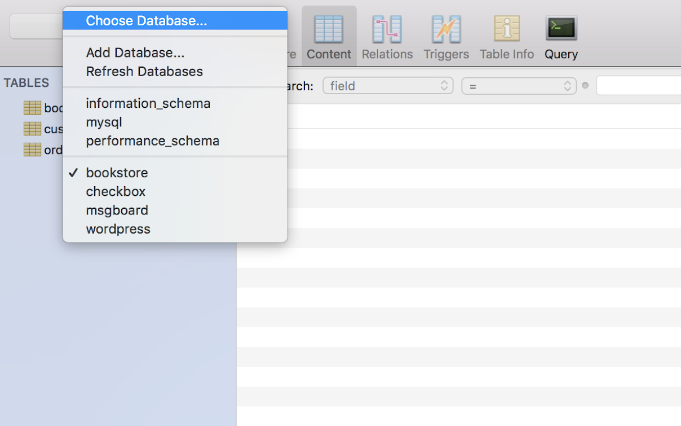
新增或選擇資料庫

Slide 26
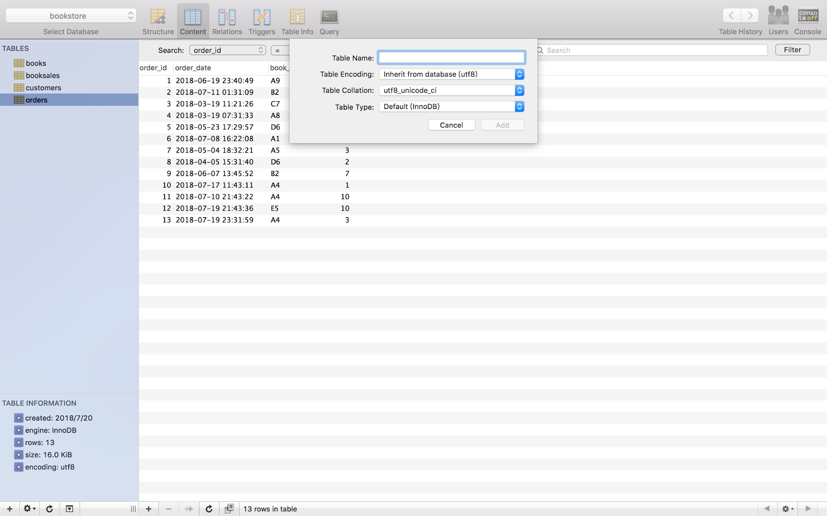
新增資料表

Slide 27
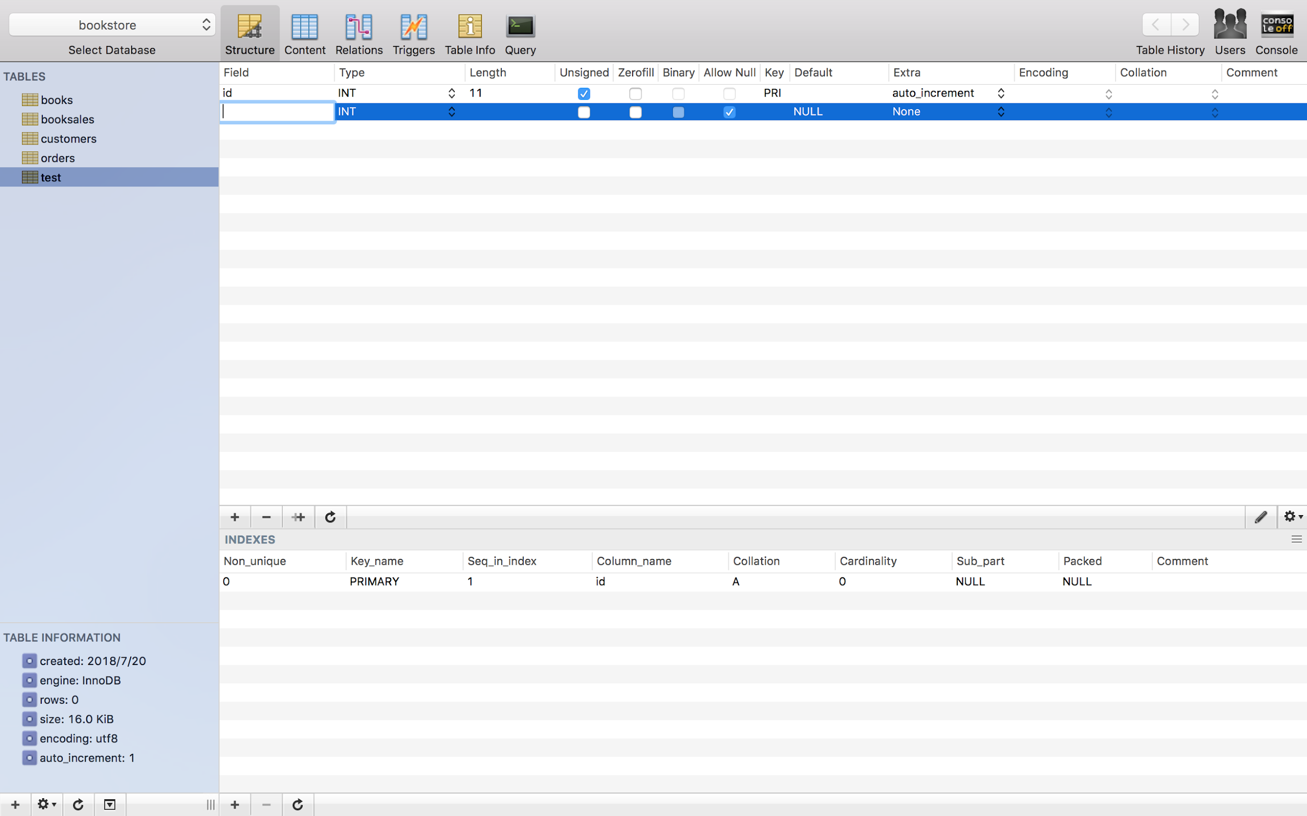
編輯資料表
新增一筆資料
設定鍵值

Slide 28
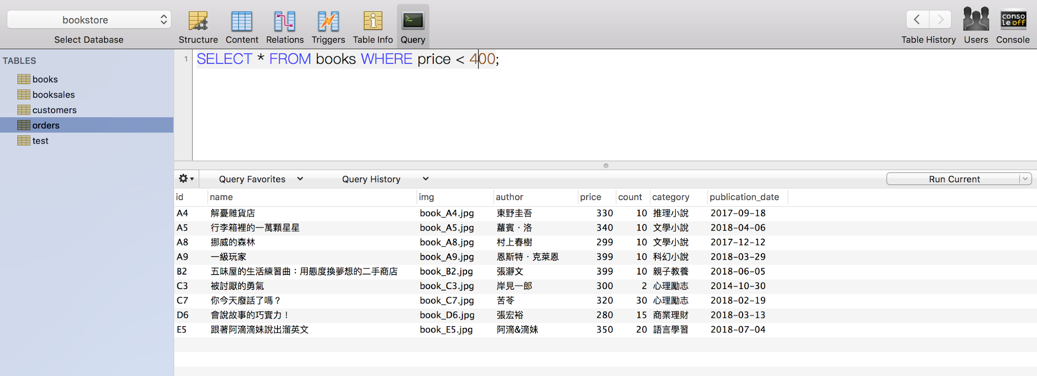
查詢資料

Slide 29
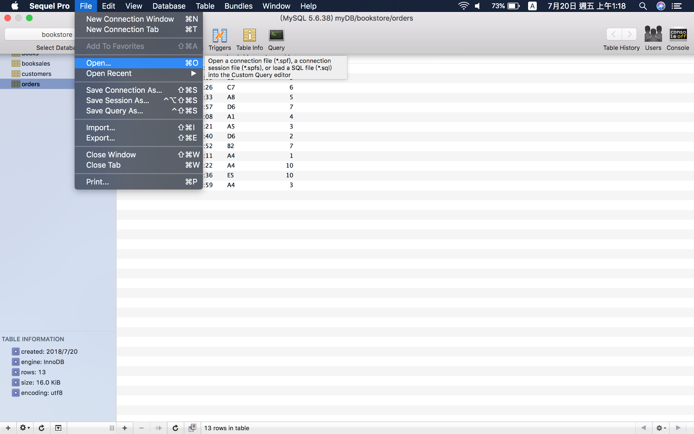
匯入外部sql檔案

Slide 30
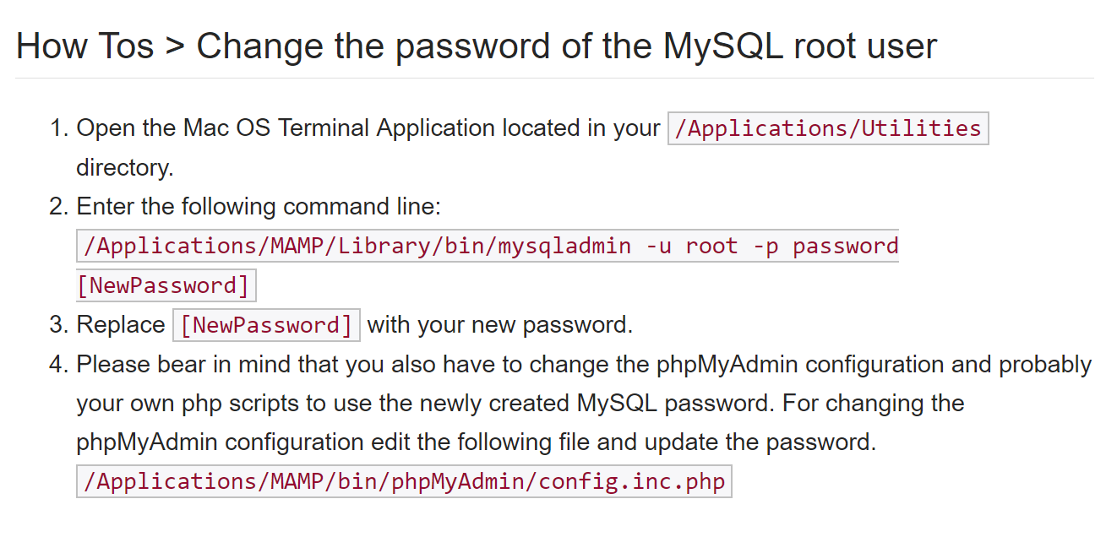
MAMP修改MySQL密碼

Slide 31
資料庫相關知識

Slide 32
資料型態-整數
型態 | 空間需求 | 範圍
TINYINT[(M)] | 1 byte | Signed: -128 to 127 (-2⁷ to 2⁷-1) Unsigned: 0 to 255 (0 to 2⁸-1)
SMALLINT[(M)] | 2 bytes | Signed: -32768 to 32767 (-2¹⁵ to 2¹⁵-1) Unsigned: 0 to 65535 (0 to 2¹⁶-1)
MEDIUNINT[(M)] | 3 bytes | Signed: -8388608 to 8388607 (-2²³ to 2²³-1) Unsigned: 0 to 16777215 (0 to 2²⁴-1)
INT[(M)] INTEGER[(M)] | 4 bytes | Signed: -2147483648 to 2147483647 (-2³¹ to 2³¹-1) Unsigned: 0 to 4294967295 (0 to 2³²-1)
BIGINT[(M)] | 8 bytes | Signed: -9223372036854775808 to 9223372036854775807 (-2⁶³ to 2⁶³-1) Unsigned: 0 to 18446744073709551615 (0 to 2⁶⁴-1)

Slide 33
資料型態-浮點數
型態 | 空間需求 | 範圍
FLOAT(precision) | 4 or 8 | 若 precision <= 24 的話，視為 FLOAT（單精度） 若 25 <= precision <= 53 的話，則視為 DOUBLE（雙精度）
FLOAT[(M,D)] | 4 bytes | ±1.175494351E-38 ±3.402823466E+38
DOUBLE[(M,D)] REAL[(M,D)] | 8 bytes | ±1.7976931348623157E+308 ±-2.2250738585072014E-308
DECIMAL[(M,D)] | M+2 | 依M, D值而定，DECIMAL(5,2)為-999.99~999.99
M：代表「最大顯示寬度」，其值不得大於 255。
D：代表「小數位數」，其值不得大於 30，也不能大於 M-2。

Slide 34
資料型態-日期與時間
型態 | 空間需求 | 範圍
DATE | 3 bytes | '1000-01-01' to '9999-12-31'
TIME | 3 bytes | '-838:59:59' to '838:59:59'
DATETIME | 8 bytes | '1000-01-01 00:00:00' to '9999-12-31 23:59:59'
TIMESTAMP[(M)] | 4 bytes | 自 1970 年起，至 2037 年的某時
YEAR[(2 | 4)] | 1 bytes | 4-digit format: 1901 to 2155 2-digit format: 1970 to 2069

Slide 35
資料型態-字串
型態 | 空間需求 | 範圍
CHAR(M) | M bytes | M bytes
VARCHAR(M) | L+1 bytes | M bytes
TINYBLOB, TINYTEXT | L+1 bytes | 2⁸-1 bytes
BLOB, TEXT | L+2 bytes | 2¹⁶-1 bytes
MEDIUMBLOB, MEDIUMTEXT | L+3 bytes | 2²⁴-1 bytes
LONGBLOB, LONGTEXT | L+4 bytes | 2³²-1 bytes
JSON |  | 文字型態範圍為上限，以key/value組成

Slide 36
字串補充
使用CHAR或VARCHAR型態
必須宣告最大儲存長度->M
最大長度為255 bytes
差異在於CHAR是固定長度
VARCHAR為彈性可變長度

Slide 37
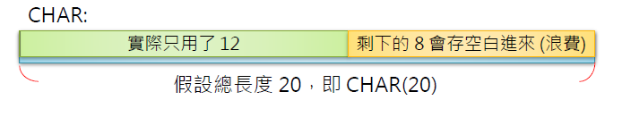
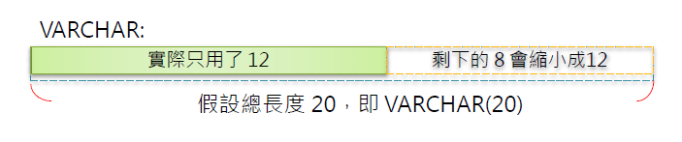
字串補充
字串內容 | CHAR(4) | 空間需求
'' | ' ' | 4 bytes
'ab' | 'ab ' | 4 bytes
'abcd' | 'abcd' | 4 bytes
'abcdefgh' | 'abcd' | 4 bytes
VARCHAR(4) | 空間需求
'' | 1 byte
'ab' | 3 bytes
'abcd' | 5 bytes
'abcd' | 5 bytes

Slide 38
屬性設定
zerofill
將兩個欄位分別設為「INT(4)」與「INT(5) ZEROFILL」（ZEROFILL 會在前頭的空位補 0）
兩者均存入數字 4，在顯示其資料時，前者是「4」，後者則是「00004」。
auto_increment
被設定為primary key的欄位可以設定此屬性，自動產生流水號id，從1開始依序遞增。

